Slide 1
« Осень, очей очарованье!»

Slide 2
Первый конкурс «Осень- моё вдохновение!» Выразительное чтение наизусть стихов поэтов –классиков.

Slide 3
2 конкурс. «Угадай песню».

Slide 4
3 конкурс. «Загадки».

Slide 5
4 конкурс. «Осенний этюд».

Slide 6
5 конкурс «Домашнее задание»

Slide 7
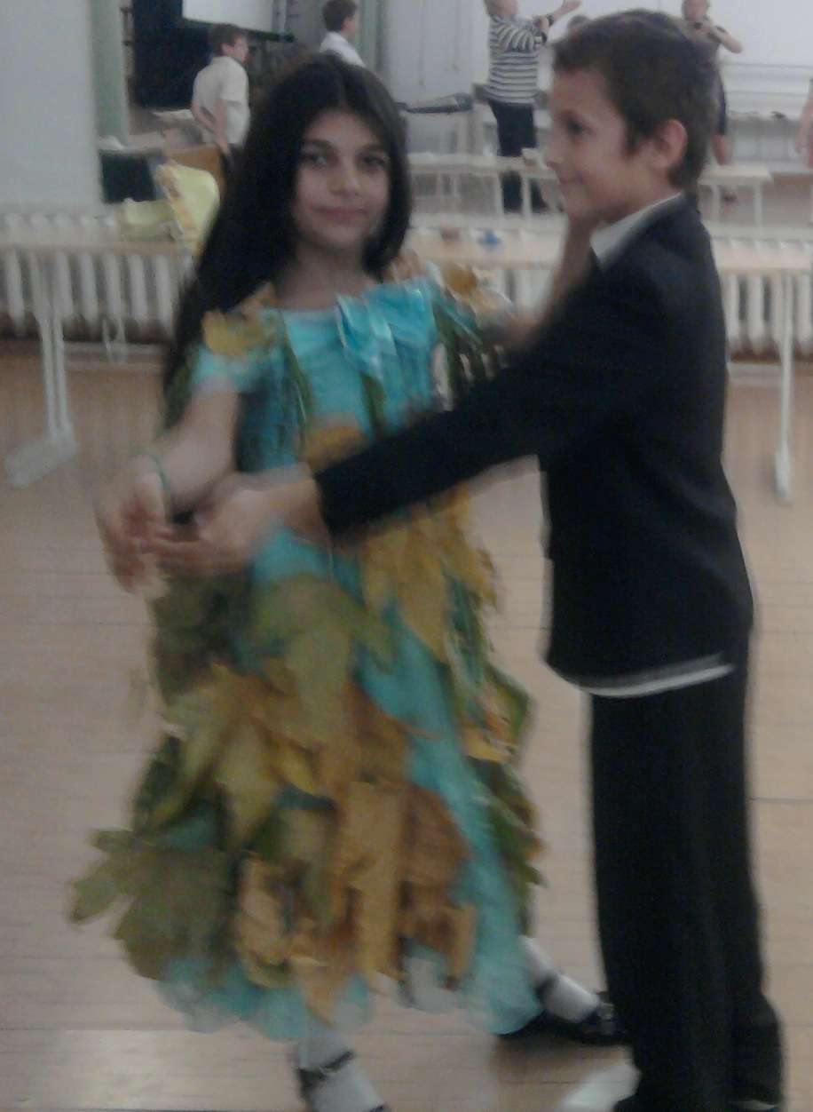
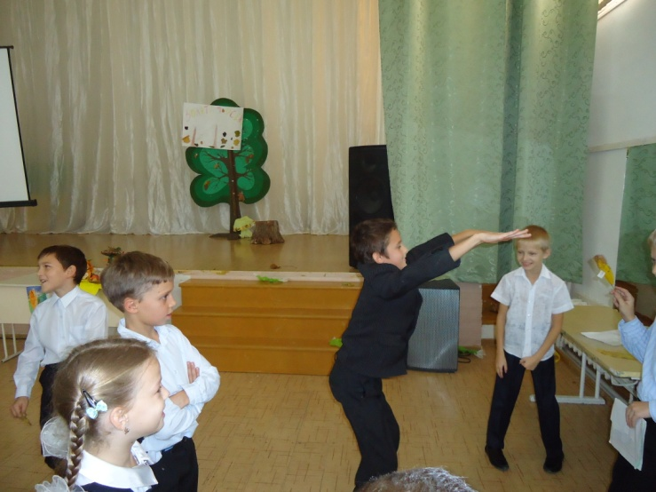
Осенний маскарад, Вернее, для веселья Осенних мод парад.

